Slide 1
CHÀO MỪNG CÁC THẦY CÔ GIÁO ĐẾN THĂM LỚP DỰ GIỜ

Slide 2
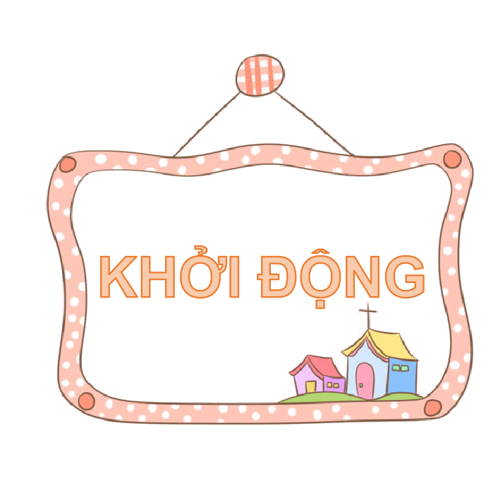

Slide 3
Đạo đức
Bài 5: Quý trọng thời gian (Tiết 1)

Slide 4


Slide 5
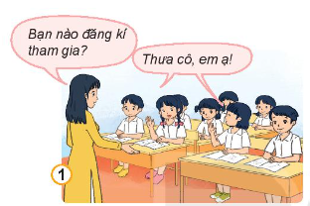
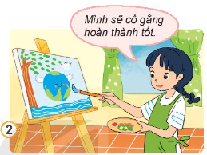
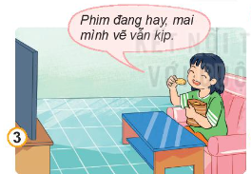
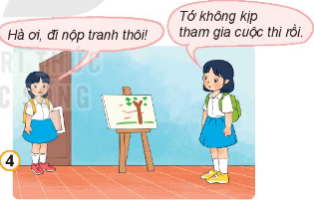
Hoạt động 1: Tìm hiểu ý nghĩa của việc quý trọng thời gian
Kể chuyện theo tranh và trả lời câu hỏi:
Lan và Hà hào hứng tham gia cuộc thi vẽ tranh do nhà trường tổ chức.
Bức tranh dang dở
Lan bắt tay ngay vào việc và dành nhiều thời gian cho bức vẽ của mình.
Còn Hà vẫn mải chơi, chưa bắt đầu vẽ tranh.
Lan vui vẻ sang rủ Hà đi nộp tranh còn Hà thì chưa hoàn thành bức tranh.

Slide 6
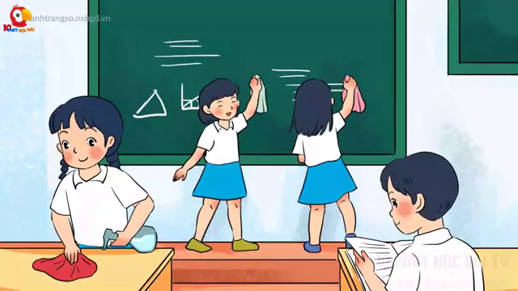

Slide 7



Slide 8
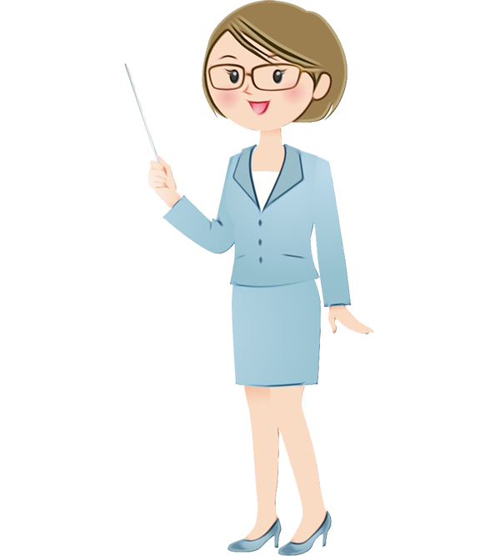
Vì sao cần quý trọng thời gian?
Thời gian là vô giá, quý trọng thời gian giúp chúng ta hoàn thành công việc với kết quả tốt nhất.

Slide 9
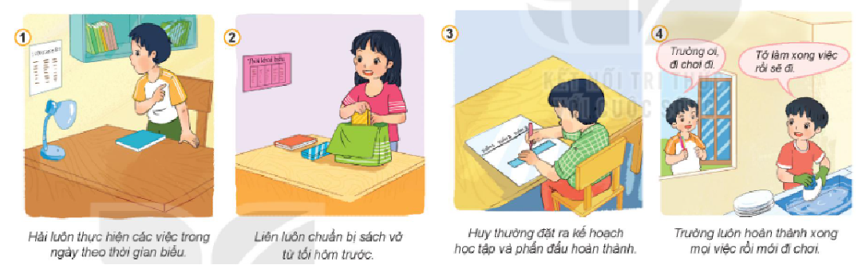
Nêu nhận xét của em về việc sử dụng thời gian của các bạn trong tranh.
Thảo luận nhóm 4
Hoạt động 2: Tìm hiểu biểu hiện của việc quý trọng thời gian
Quan sát tranh và trả lời câu hỏi:
Hải luôn thực hiện các việc trong ngày theo thời gian biểu.
Liên luôn chuẩn bị sách vở từ tối hôm trước.
Huy thường đặt ra kế hoạch học tập và hoàn thành.
Trường luôn hoàn thành xong mọi việc rồi mới đi chơi.

Slide 10











Slide 11
Hoạt động 2: Tìm hiểu biểu hiện của việc quý trọng thời gian
Quan sát tranh và trả lời câu hỏi:
Bạn Hải luôn biết tận dụng thời gian bằng cách lập thời gian biểu.
Hải luôn thực hiện các việc trong ngày theo thời gian biểu.

Slide 12
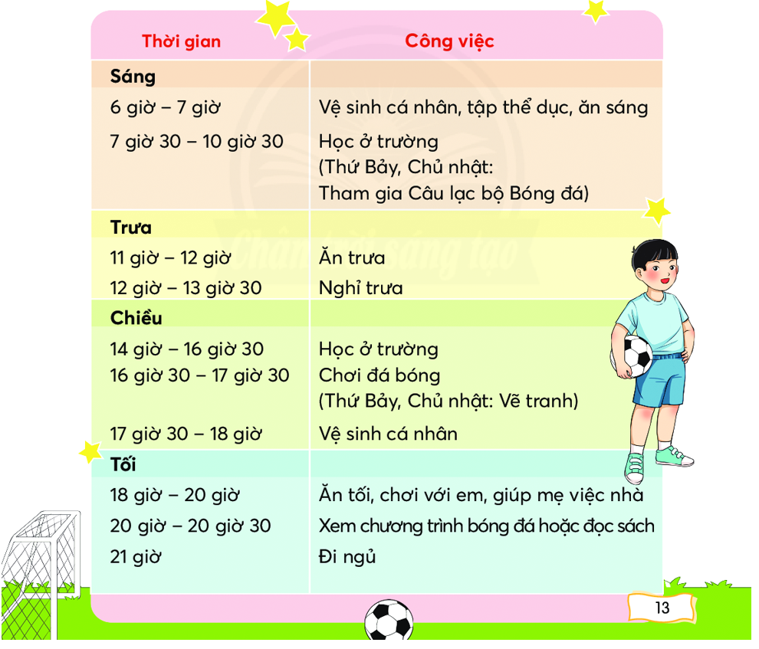

Slide 13
Hoạt động 2: Tìm hiểu biểu hiện của việc quý trọng thời gian
Quan sát tranh và trả lời câu hỏi:
Bạn Liên rất cẩn thận chuẩn bị sách vở từ tối hôm trước để tiết kiệm thời gian cho sáng mai.
Liên luôn chuẩn bị sách vở từ tối hôm trước.

Slide 14
Hoạt động 2: Tìm hiểu biểu hiện của việc quý trọng thời gian
Quan sát tranh và trả lời câu hỏi:
Bạn Huy thường đặt ra kế hoạch học tập và phấn đấu hoàn thành để không bỏ lỡ thời gian của mình.
Huy thường đặt ra kế hoạch học tập và hoàn thành.

Slide 15
Hoạt động 2: Tìm hiểu biểu hiện của việc quý trọng thời gian
Quan sát tranh và trả lời câu hỏi:
Bạn Trường luôn hoàn thành xong mọi việc rồi mới đi chơi thể hiện sự coi trọng thời gian.
Trường luôn hoàn thành xong mọi việc rồi mới đi chơi.

Slide 16
Kể những việc em đã làm thể hiện việc quý trọng thời gian ?

Slide 17
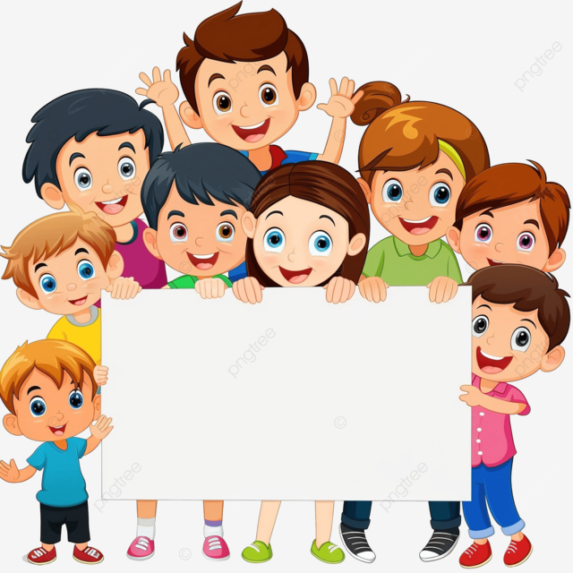
KẾT LUẬN
Khi đã làm việc gì, chúng ta cần đề ra kế hoạch, dành thời gian và tập trung hoàn thành công việc để đạt kết quả tốt nhất.

